Slide 1

DSA: normativa e buone prassi
Francesco M. Setaro
Pedagogista e Analista Comportamentale

Slide 2
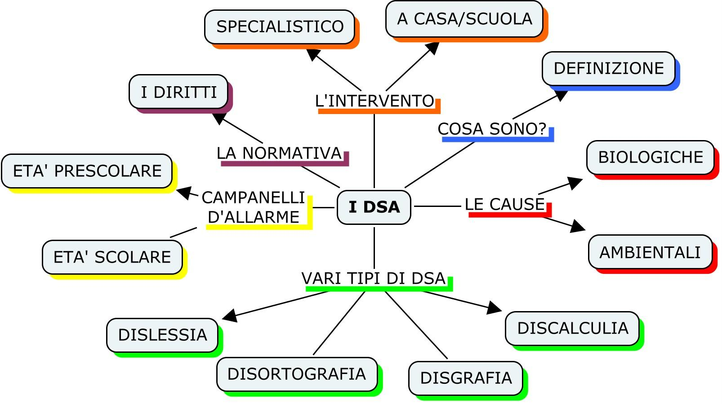


Slide 3
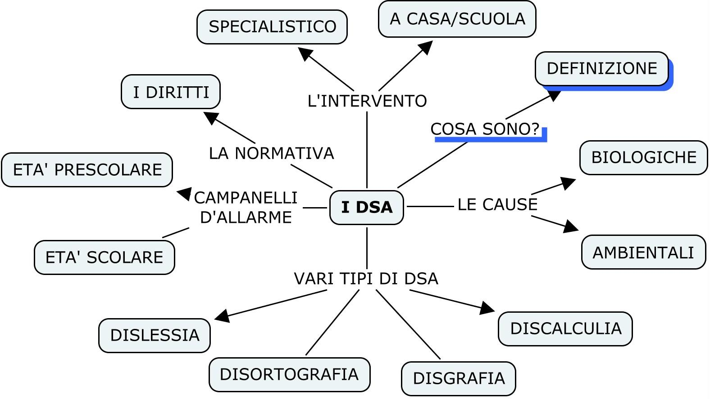

Slide 4

Cosa sono i DSA?

Slide 5
DEFINIZIONE
Disturbo: alterazione dello stato di benessere
Specifico colpisce una specifica area lasciando intatte le altre che invece hanno un buon funzionamento
dell’Apprendimento: compromette le specifiche aree della Lettura, della Scrittura e del Calcolo

Slide 6
La Diagnosi
La diagnosi segue un iter multidisciplinare:
Un test di intelligenza assicura che ci sia un buon livello cognitivo (WISC-IV)
La valutazione degli apprendimenti misura le difficoltà specifiche in lettura, scrittura, calcolo (Prove MT, AC-MT, DDE-2, ecc..)
Una visita del medico neuropsichiatra infantile esclude la presenza di fattori esterni che causino tali difficoltà (diagnosi differenziale)

Slide 7
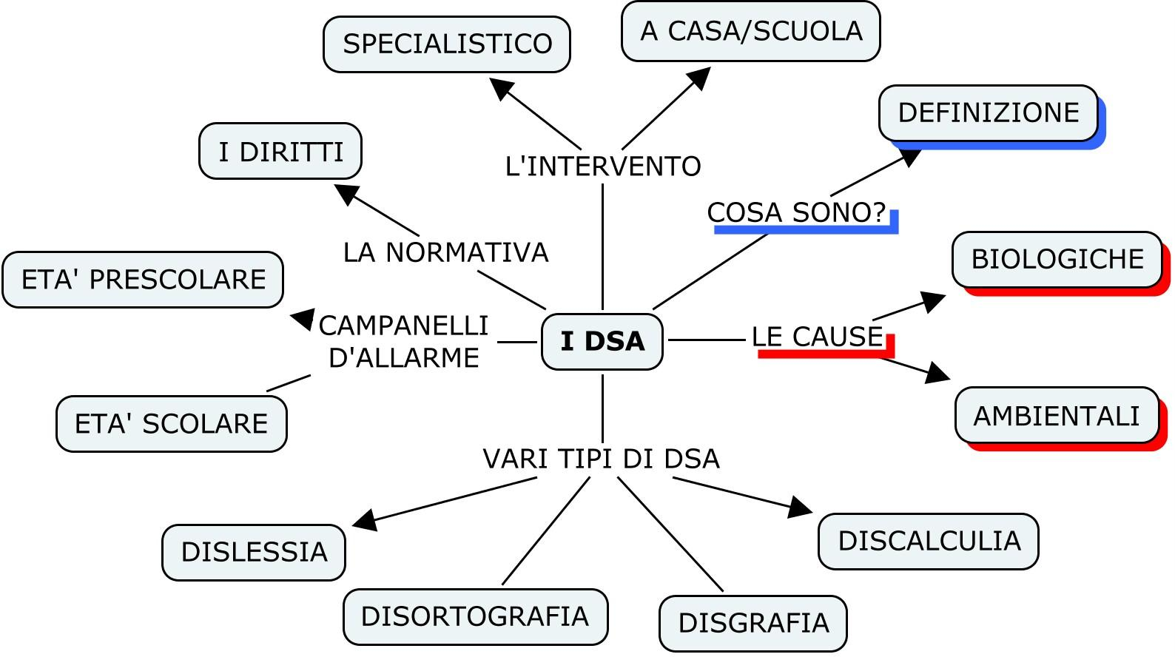

Slide 8
DSA Evolutivo vs Acquisito
Si parla di Disturbo Acquisito quando un trauma ha danneggiato l’area del cervello deputata alla particolare funzione (parto molto difficoltoso, almeno due anestesie totali entro i primi 4 anni di età, trauma cranico, severi disturbi respiratori). Sono molto rari.
Esistono falsi positivi che hanno gli stessi sintomi ma che sono dovuti ad assente o cattiva scolarizzazione prima degli 8 anni di età (quando il processo diventa automatico)
Il più diffuso è il Disturbo Evolutivo che ha cause neuro-biologiche ed è ereditario

Slide 9
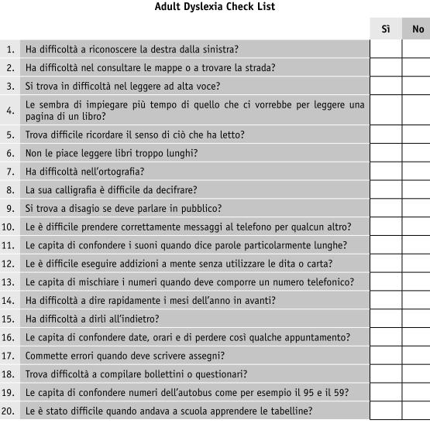

Slide 10
I fattori includenti del DSA
Secondo la Consensus Conference possibili fattori inclusivi sono:
Familiarità positiva (65% di possibilità);
Disturbo del linguaggio;
Due o più anestesie generali entro i primi 4 anni di vita;
Genitori con storie di abuso da sostanze;

Slide 11
Alcuni dati
È un disturbo che si registra nel 4% della popolazione (un bambino su 25)
Colpisce prevalentemente soggetti maschi
Ha motivazioni biologiche
È quasi sempre ereditario
Dopo la legge 170/2010 c’è molta più attenzione, in realtà le ultime ricerche concordano sul fatto che il numero di soggetti è invariato negli ultimi 30 anni

Slide 12

Processi Automatici vs Cognitivi
I processi automatici sono quelli che attiviamo «senza pensarci», sono alla base del multi-tasking perché l’uomo è in grado di gestirne molti in contemporanea

Slide 13

I Processi Cognitivi
Implicano concentrazione e sforzo
Ne possiamo attivare uno alla volta
Molte abilità cognitive possono diventare automatiche grazie all’allenamento

Slide 14
Processi Automatici vs Cognitivi
Tutti i processi di apprendimento sono in un primo momento Cognitivi (necessitano della massima attenzione e concentrazione, un processo alla volta possibile) per poi diventare, grazie all’allenamento, Automatici:
Guidare un’automobile
Utilizzare un apparecchio tecnologico
Andare in bicicletta
Orientarsi in città
*In casi particolari possono tornare cognitivi

Slide 15
Capiamo se la lettura è un processo Automatico o Cognitivo
DITE AD ALTA VOCE E PIU’
VELOCEMENTE POSSIBILE
CHE COLORE VEDETE

Slide 16
NERO

Slide 17
ROSSO

Slide 18
GIALLO

Slide 19
BLU

Slide 20
ARANCIONE

Slide 21
VIOLA

Slide 22
VERDE

Slide 23
ROSSO

Slide 24
Se avete risposto correttamente probabilmente siete dislessici..

Slide 25

Per una persona DSA
lettura scrittura e calcolo
sono sempre attività cognitive

Slide 26

Miti Sfatati
Abbiamo capito ora che le persone DSA
Hanno un Q.I. nella norma (almeno);
Si impegnano ma hanno un
disturbo che impedisce loro
di riuscire nelle attività di lettura,
scrittura e calcolo;
La motivazione non è una scusante;
Si distraggono perché si stancano
prima dovendo attivare così spesso le loro
risorse cognitive;

Slide 27
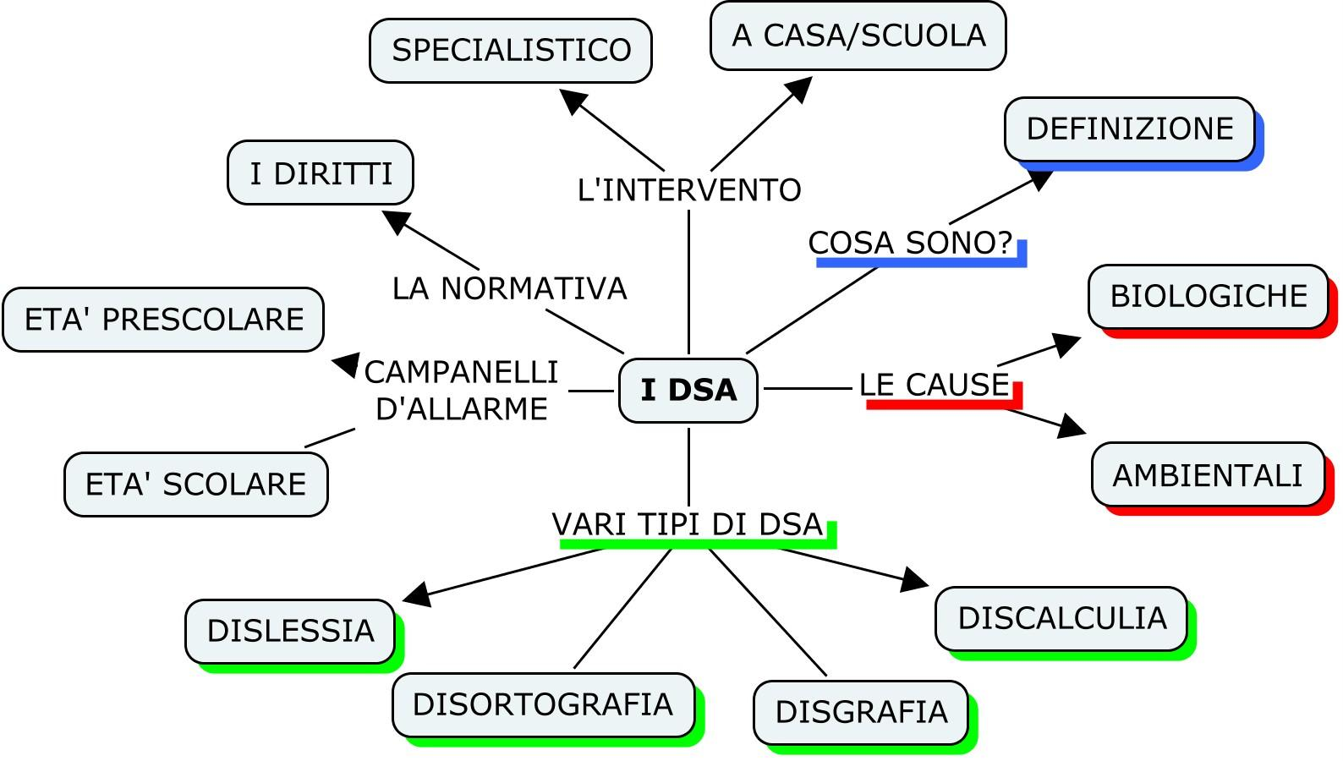

Slide 28
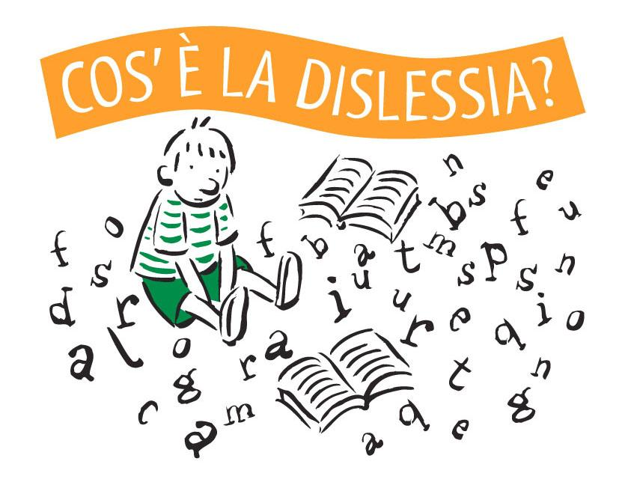
È il disturbo per il quale la decodifica del testo (Lettura) non si automatizza e rimane un processo cognitivo
La persona dislessica quando legge commette molti errori, ha bisogno di tempi dilatati, si stanca presto

Slide 29
Il Processo di Lettura
La lettura coinvolge principalmente 2 aree del cervello:
1. l'area per la decodifica dei segni grafemici (lettere)
2. l'area del magazzino lessicale che fornisce significato globale alla parola
La dislessia compromette il funzionamento della prima area ed attiva quasi esclusivamente su stimolo uditivo la seconda
Nei normolettori le due aree sono strettamente collegate

Slide 30
I criteri per valutare ed individuare la Dislessia sono:
Correttezza: il bambino compie molti più errori dei coetanei e questi sono di tipo standard. Con un giusto trattamento è possibile però rientrare negli standard
Comprensione: molto spesso i bambini non comprendono quello che leggono. Anche in questo caso un buon trattamento può aiutarli a farcela
Rapidità: la velocità di lettura è molto al di sotto della media già in tenera età e la forbice di separazione andrà ad allargarsi con il tempo nonostante l’intervento

Slide 31
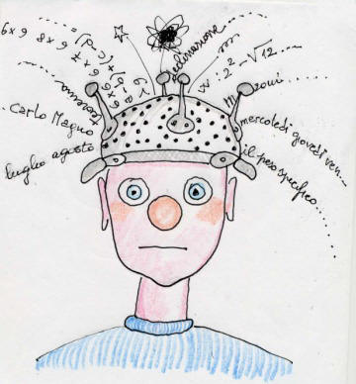
La persona dislessica
Confonde le lettere che si scrivono in maniera simile a-e b-d p-q e-o m-n f-t r-n
Inverte le lettere o i numeri il=li 6=9 12=21
Inventa le parole per previsione cagnolino=camino
*Questi sono gli errori più evidenti, in realtà come vedremo ne commette altri

Slide 32

Tende a evitare i compiti di lettura
Si stanca molto facilmente
Appare distratto lento e svogliato
Nonostante l’impegno non ottiene i risultati sperati
Impiega molto tempo a svolgere i compiti

Slide 33
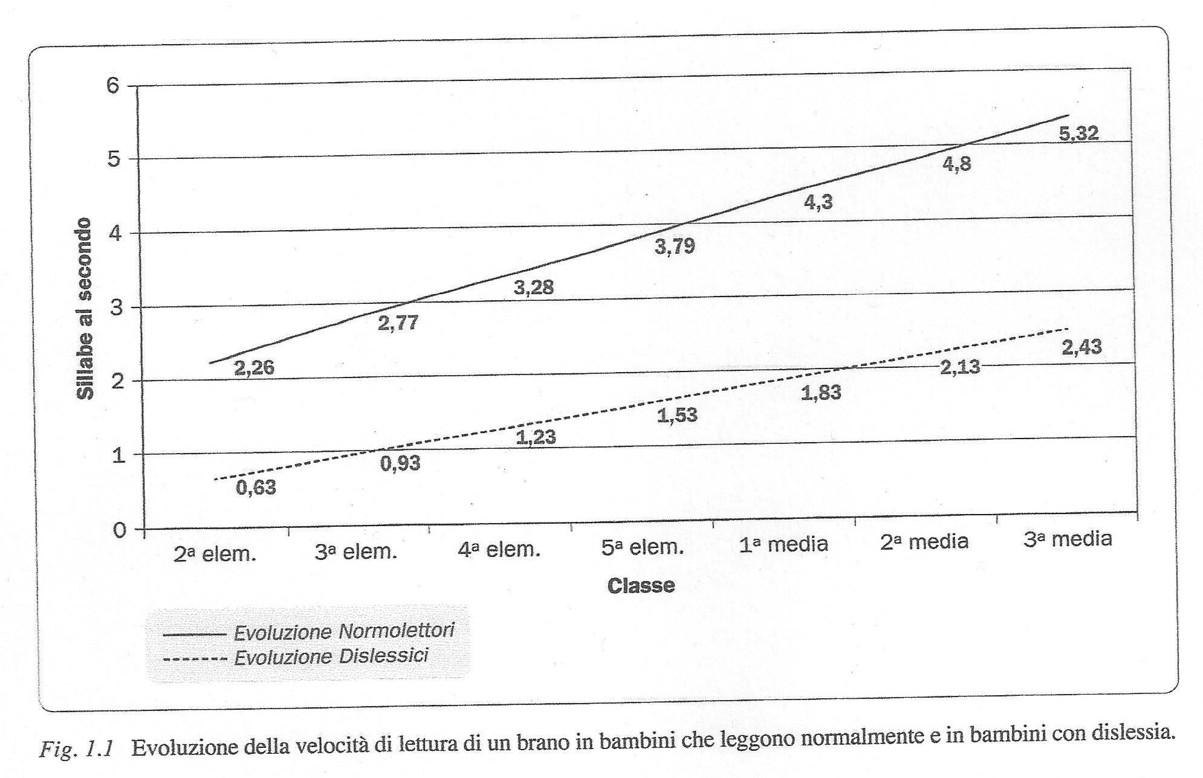
Analisi della velocità di lettura. Cornoldi et al.

Slide 34
Proviamo ad immedesimarci nella persona dislessica
Un Volontario

Slide 35
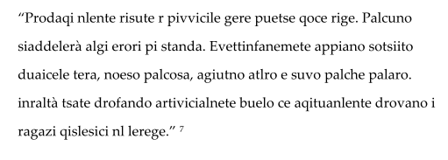
Rimanendo un processo cognitivo il dislessico ha due possibilità
LEGGERE CORRETTAMENTE MA MOLTO LENTAMENTE OPPURE ANDARE VELOCE E COMMETTERE MOLTI ERRORI !!!

Slide 36
Come legge un dislessico
https://www.google.com/search?q=come+legge+un+dislessico&rlz=1C1GCEA_enIT819IT819&source=lnms&tbm=vid&sa=X&ved=2ahUKEwjmx-vHkdP7AhVPqaQKHSesBlcQ_AUoAnoECAIQBA&biw=1366&bih=657&dpr=1#fpstate=ive&vld=cid:baceb6be,vid:WIO89hL0b_k

Slide 37
Gli «effetti collaterali» della Dislessia
Disnomia: non avendo un sistema neuronale che gli permette un facile accesso al magazzino lessicale i bambini dislessici conoscono i concetti ma non trovano le parole giuste per esprimerli – «hanno le parole sulla punta della lingua»
Disorganizzazione: nella cura e pianificazione dei materiali e dei tempi
Memoria Sequenziale: non imparano poesie, date, nomi, tabelline, i mesi dell’anno, ecc..

Slide 38
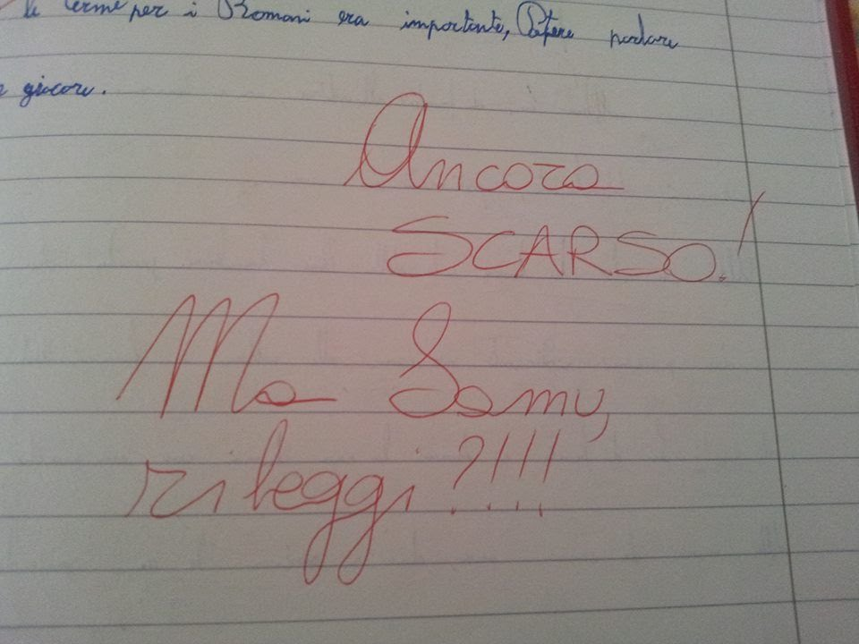
La Disortografia
La Disortografia è un Disturbo Specifico che rende difficile alla persona l’acquisizione delle principali regole ortografiche e gli impedisce una corretta traduzione fonema-grafema

Slide 39
Gli errori fonologici
della Dislessia e della Disortografia
Omissione/aggiunta: di parola, sillaba e/o lettera; «cestino = cestno»
Inversioni: «il = li»;
Scambio di grafemi simili: d/b; a/e; c/e; p/q; m/n; t/f; «prima = brina»;
Scambio di fonemi simili: f/v; t/d; m/n; p/b; c/g; s/z; «volpe = folpe»;
Errori di previsione: «Marina = mattina»;
*Spesso troviamo falsi positivi dati da lievi deficit uditivi;

Slide 40
Altri errori standard in scrittura
Fusione: ad es «la cara amica = lacara amica»
Separazione: «inverno = in verno»
Scambio di grafemi pala=bala
Omissione di lettera Carta=cara
Errori non fonologici
Uso delle lettere «h» e «q»
Raddoppiamento di consonante
Digrammi «gl-gn-sc»
Accenti, apostrofi e punteggiatura

Slide 41
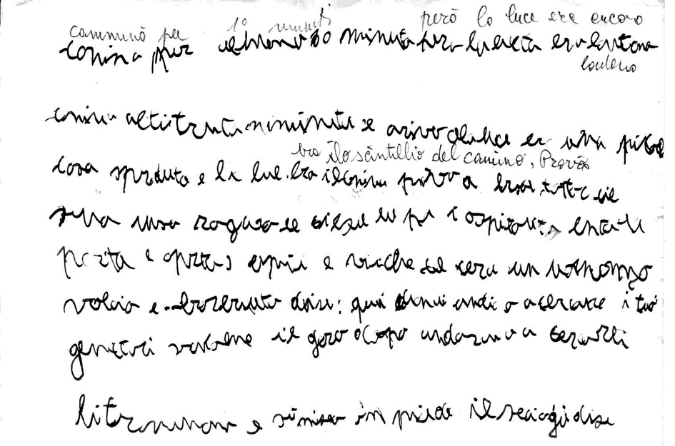
La Disgrafia
È il disturbo che impedisce alla persona di scrivere con una grafia leggibile e rispettando gli spazi del foglio. È dovuta ad un disordine spaziale e incompetenza fino-motoria

Slide 42

La Discalculia
È il disturbo che rende molto difficoltosi il calcolo e il ragionamento matematici

Slide 43
Aree di interesse
Numerosità: i numeri rimangono concezioni astratte non riconducibili a quantità definite – errori di grandezza, conteggio, ordine, manipolazione, calcolo, valore posizionale;
Comprensione: delle procedure, dei segni aritmetici, delle regole alla base dei ragionamenti matematici;
Produzione: errori di incolonnamento, trascrizione e calcolo scritto

Slide 44
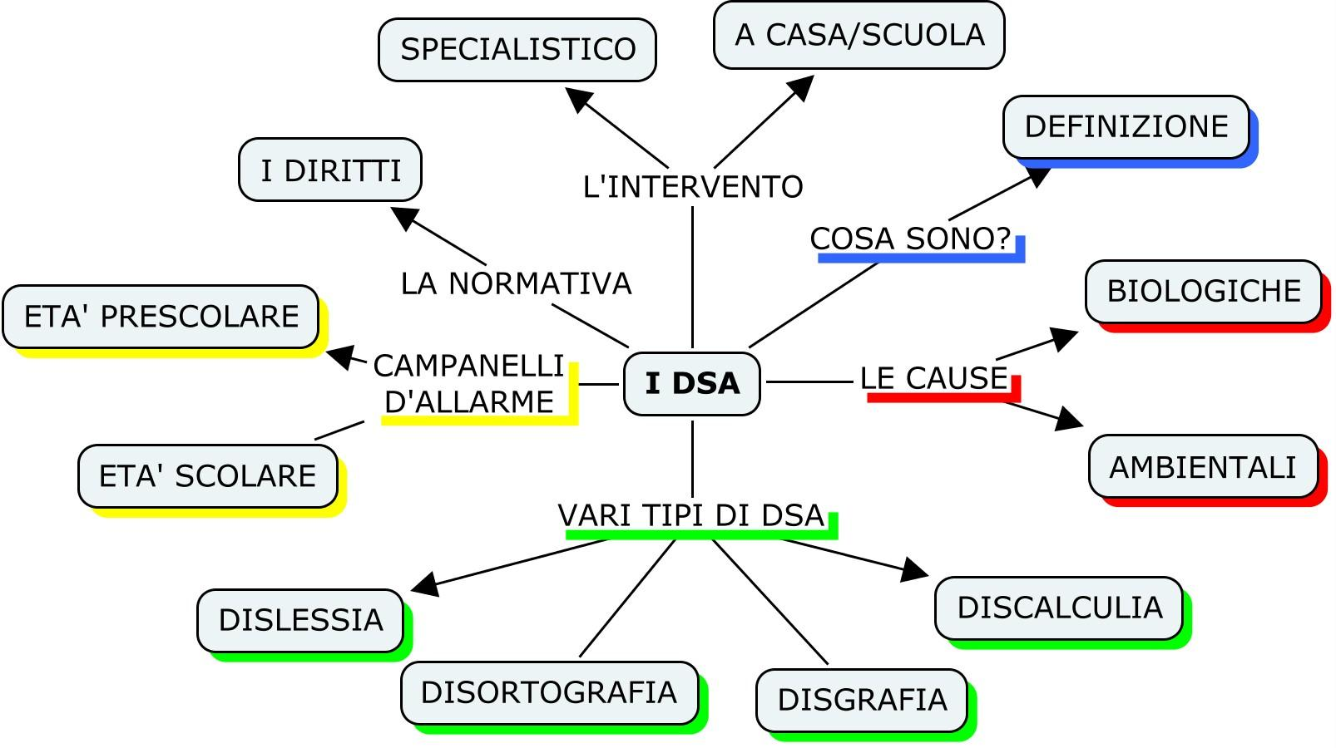

Slide 45

Campanelli d’allarme in
età pre-scolare
Il Linguaggio

Slide 46
I bambini DSA hanno molto spesso (60%) una storia di difficoltà di linguaggio.
Questa consapevolezza permette ai professionisti di concentrarsi in quest’area quando compare una fatica per prevenire l’insorgere di un futuro disturbo
La restante area di prevenzione si concentra sulla vista (ipermetropia – Facoetti et al)

Slide 47
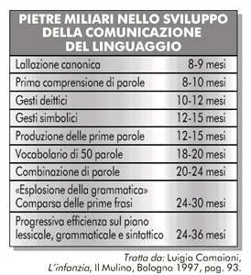

Slide 48
Ritardo nella comparsa del linguaggio (il bambino a 3 anni parla poco o per niente);
Parla ma ha un vocabolario povero;
Numerose approssimazioni fonologiche (il bambino parla ma in pochi lo capiscono);
Commette errori di pronuncia Standard simili a quelli della persona dislessica (aggiunte, inversioni, ecc..);
La logopedia in questi casi è essenziale perché il rispetto delle varie tappe permette al bambino di sviluppare l’abilità metafonologica (5 anni e ½) prerequisito scolastico fondamentale

Slide 49
Anche per la Disortografia il rispetto delle tappe del linguaggio è di fondamentale importanza: i bambini scrivono come parlano!!!
Discalculia: il principale campanello d’allarme è la non capacità di contare e di riconoscere piccole grandezze numeriche (subitizing – 4-5 anni);
Disgrafia: incapacità di colorare negli spazi, di disegnare e di rispettare il foglio (4-5 anni);

Slide 50
Campanelli di Allarme DSA in età scolare
Il bambino non impara a leggere scrivere e fare i conti con la stessa velocità e correttezza della Classe;
Commette errori standard in lettura e/o scrittura;
Lettura/scrittura non fluide;
Non comprensione dei testi;
Discrepanza tra impegno e risultati;
Necessità di tempi dilatati per l’esecuzione dei compiti;
Tendenza all’evitamento dei compiti;
Buone performance orali in discrepanza con i risultati degli scritti;
Fatica nella memorizzazione di informazioni verbali;

Slide 51
Tratti Comportamentali Alunni DSA
Gli alunni DSA, confrontandosi quotidianamente con le proprie difficoltà, cominciano a strutturare:
Un concetto di sé più negativo,;
Più ansia;
Poca autostima;
Una carente percezione di autoefficacia;
Strategie di evitamento;

Slide 52
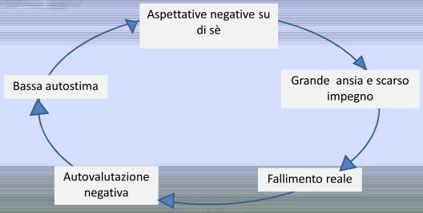
Miceli M. et al.

Slide 53
I tre modelli comportamentali
Alunno quasi invisibile: è sempre presente fisicamente nel gruppo ma vi si nasconde, sembra calmo e tranquillo, partecipa ma non litiga, non emerge, non si oppone, viene dimenticato;
Alunno Vivace e Schietto: è in continuo movimento, sempre al centro dell’attenzione (nel bene o nel male), ha un grande gruppo di amici che lo seguono, la sua fragilità appare solo quando rimane solo;
Alunno Evitante: attrae subito l’attenzione perché esprime disagio, si isola, evita i contatti sia fisici che verbali, interagisce in maniera goffa, infastidendo e aprendo litigi, è molto permaloso, ha improvvise esplosioni di collera;

Slide 54

Pausa - Prime domande

Slide 55
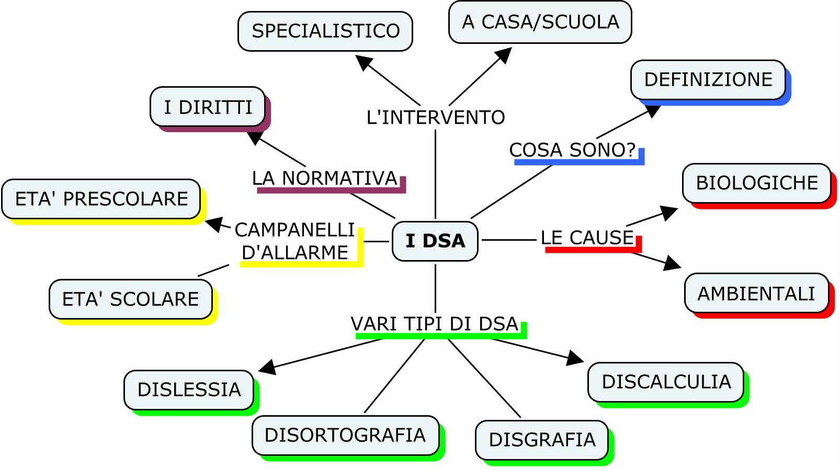

Slide 56

L’Associazione Italiana Dislessia è riuscita a far riconoscere allo Stato Italiano la situazione di disagio degli alunni DSA, intervento che si è tradotto con le seguenti normative di tutela:

Slide 57
Legge 170/2010 in materia di Disturbi Specifici dell’Apprendimento;
D.M. 12 luglio 2012 – Linee Guida per il diritto allo studio degli alunni DSA
Direttiva Ministeriale «Strumenti d’intervento per Bisogni Educativi Speciali […]» del 27.12.2012
Circolare Ministeriale con le indicazioni operative del 06.03.2013

Slide 59

Grazie all’impegno Istituzionale oggi gli alunni DSA hanno ottenuto una serie di diritti che si concretizzano in un Piano Didattico Personalizzato (PDP) un vero e proprio contratto tra Scuola e Famiglia in cui, per ogni materia, vengono individuate le strategie didattiche ed educative più idonee per eludere il disturbo, valutare lo studente per le sue reali competenze e favorire il suo successo scolastico
Ad Esempio ???
Misure Dispensative?
Strumenti Compensativi?

Slide 60
Il Trattamento in età Prescolare
il Trattamento Logopedico è di fondamentale importanza per prevenire l’insorgere di un DSA.
Il logopedista lavorerà sulle difficoltà di linguaggio e accelererà l’acquisizione dell’abilità metafonologica

Slide 61
Il Trattamento in Età Scolare
La diagnosi è possibile solo dopo gli 8-9 anni di età quando il processo ormai dovrebbe essere automatizzato.
Un intervento precoce però è fondamentale perché più il bambino è piccolo più ampi sono i margini di miglioramento!

Slide 62
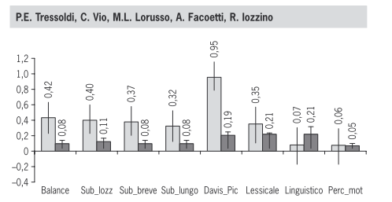
Metodologie di Intervento sul DSA
Lo specialista deve valutare lo Stadio di Sviluppo in cui è necessario intervenire
Nello Stadio Sillabico ad esempio gli approcci balance o sublessicale sono i più efficaci

Slide 63
Il Metodo
In parallelo Scuola e Famiglia possono adottare alcuni accorgimenti che facilitano il processo di apprendimento dei bambini dislessici
“[…] Si deve infatti sottolineare che le metodologie didattiche adatte per i bambini con DSA sono valide per ogni bambino, e non viceversa.”
Art. 4 “Linee Guida” legge 170
Il metodo che funziona con i dislessici è efficace con tutti
ma non il contrario!

Slide 64
Accorgimenti Organizzativi
Strutturare il diario e i materiali in modo da semplificarne l’utilizzo, come?
Organizzare un quaderno di supporto suddiviso per discipline in cui è facile recuperare regole, formule, date, schemi, riassunti e mappe; come?

Slide 65
Accorgimenti Didattici
Anticipare l’argomento che si tratterà facilità l’accesso alle informazioni pregresse
Brainstorming senza Censura: serve ad attivare i collegamenti tra le conoscenze pregresse
Mappa Concettuale: spiegare i concetti chiave attraverso la presentazione di uno schema visivo permette di creare la nuova struttura del sapere e di recuperarla rapidamente

Slide 66
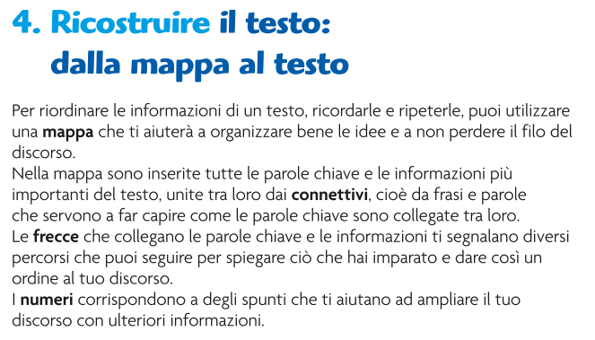

Slide 67
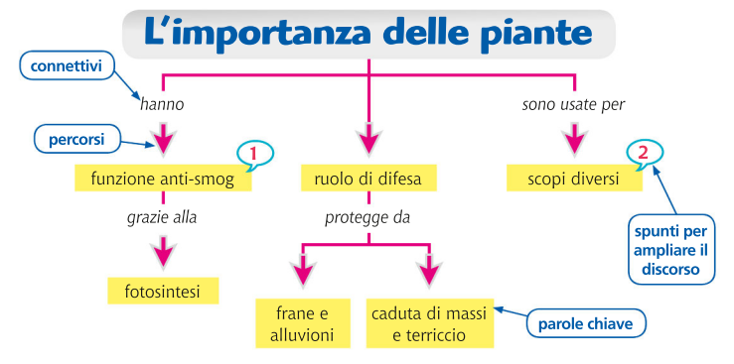

Slide 68
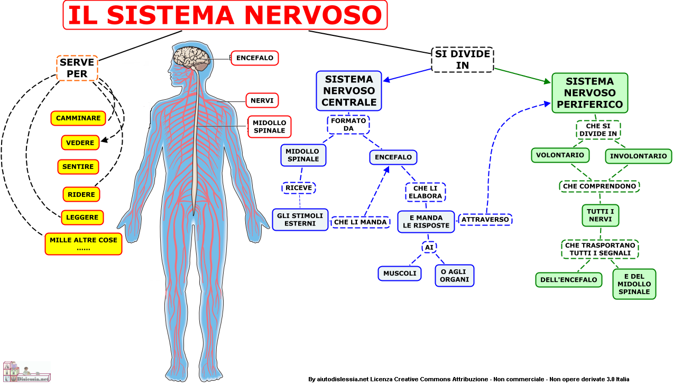

Slide 69
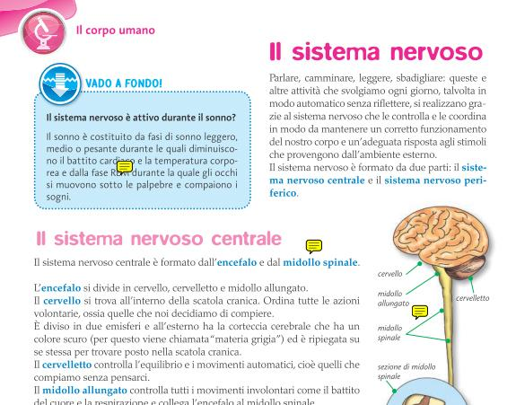
A questo punto è possibile approfondire gli argomenti, facciamo lavorare i ragazzi sulle immagini, sui titoli e sulle parole-chiave del libro

Slide 70
Esercitazioni

Slide 71
Se il disturbo è medio-lieve*
Leggiamo noi ad alta voce una prima volta il testo così da ridurre gli errori in particolare quelli previsionali che alterano il significato globale del brano
facciamo leggere al bambino l’intero brano o in alternativa le parti essenziali che abbiamo selezionato
Far ripetere utilizzando la mappa concettuale
*se il disturbo è severo far leggere al bambino non solo è inutile ma anche frustrante e controproducente (abbassa motivazione e autostima)

Slide 72
Esistono numerosi siti da cui è possibile scaricare mappe concettuali già pronte sui principali argomenti della Scuola dell’Obbligo, ad esempio
Studio in mappe
Mappe-scuola
Aiuto dislessia
È comunque sufficiente cercare in Google Immagini «Mappa concettuale…»
Non sempre è possibile pretendere che il bambino le faccia da solo.

Slide 73
Criteri di Verifica
Tenuto conto delle difficoltà di decodifica, di memorizzazione e di recupero di informazioni/parole/date le verifiche dovranno essere prevalentemente orali e pianificate.
Le verifiche scritte dovranno essere strutturate in modo tale da aggirare il disturbo: brevi testi da leggere, elenchi di date o parole tra cui scegliere, quiz a scelta multipla, cloze.
È importante fornire sempre tempi dilatati.
In entrambi i casi la legge 170/2010 in materia di DSA prevede che il bambino possa usare i propri strumenti compensativi

Slide 74
Dislessici Adolescenti
Ogni azione pedagogica ha come fine ultimo l’autonomia dell’individuo che può avvenire attraverso l’utilizzo del pc con software dedicati
Libri in formato digitale
Ambiente di lavoro PDF
Sintesi Vocale

Slide 75


Slide 76
Riassumendo il DSA
caratterizza persone intelligenti e rende molto difficoltoso leggere e comprendere un testo, scrivere e/o fare i conti;
Ha cause genetiche e non motivazionali
Esistono strumenti di screening efficaci già a 5 ½ anni
Più l’intervento è precoce maggiori sono i margini di miglioramento
Alcune semplici accortezze ed un corretto metodo di insegnamento, studio e valutazione permettono al dislessico di dare il meglio e raggiungere il proprio successo scolastico e personale

Slide 77
I Dislessici Adulti
Essendo un disturbo che colpisce persone intelligenti, se non c’è una storia scolastica e personale traumatica che annienta volontà e autostima è molto probabile che la persona dislessica trovi una propria strada dove è perfettamente in grado di realizzarsi.
Molti sono gli esempi di dislessici laureati o di successo in campo lavorativo, l’importante è non arrendersi!

Slide 79
Fine
Dott. Francesco M. Setaro
Pedagogista e analista comportamentale
www.liberamentefabriano.it

